Slide 1
Возвращение потеряшек с помощью равных консультантов и соцсетей. Опыт Новосибирска

Slide 2
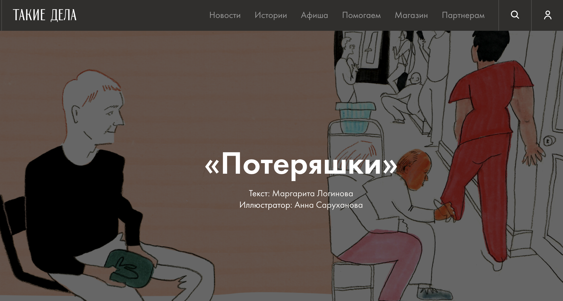
Ситуация
Многие люди знают о своем положительном ВИЧ-статусе, но по разным причинам не встают на учет и не принимают терапию.

Slide 3
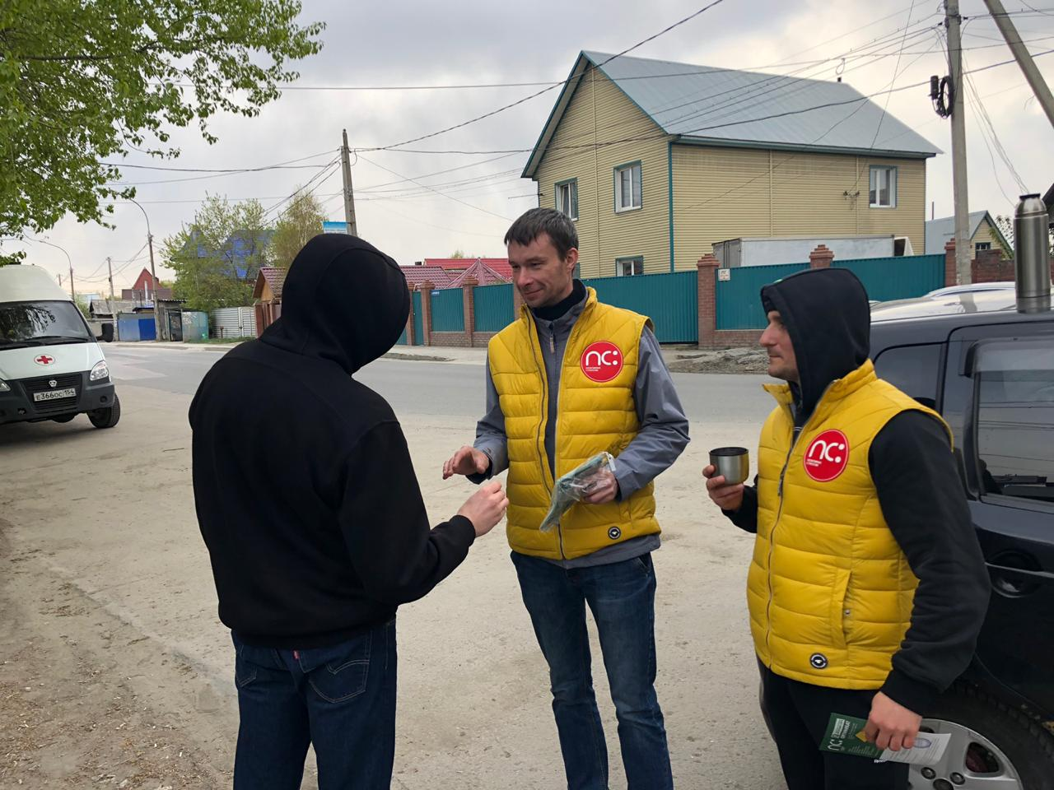
Целевая аудитория?
— МСМ?
— ЛУН?
— СР?
— ВСЕ?

Slide 4
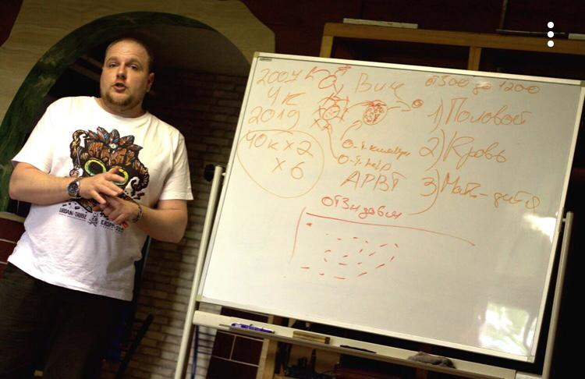
Задача
Вывести «потеряшек» на контакт с равными консультантами «Гуманитарного проекта» — в мессенджер, на консультантов в соцсетях, на горячую линию ГП. И довести до ЦС.

Slide 5
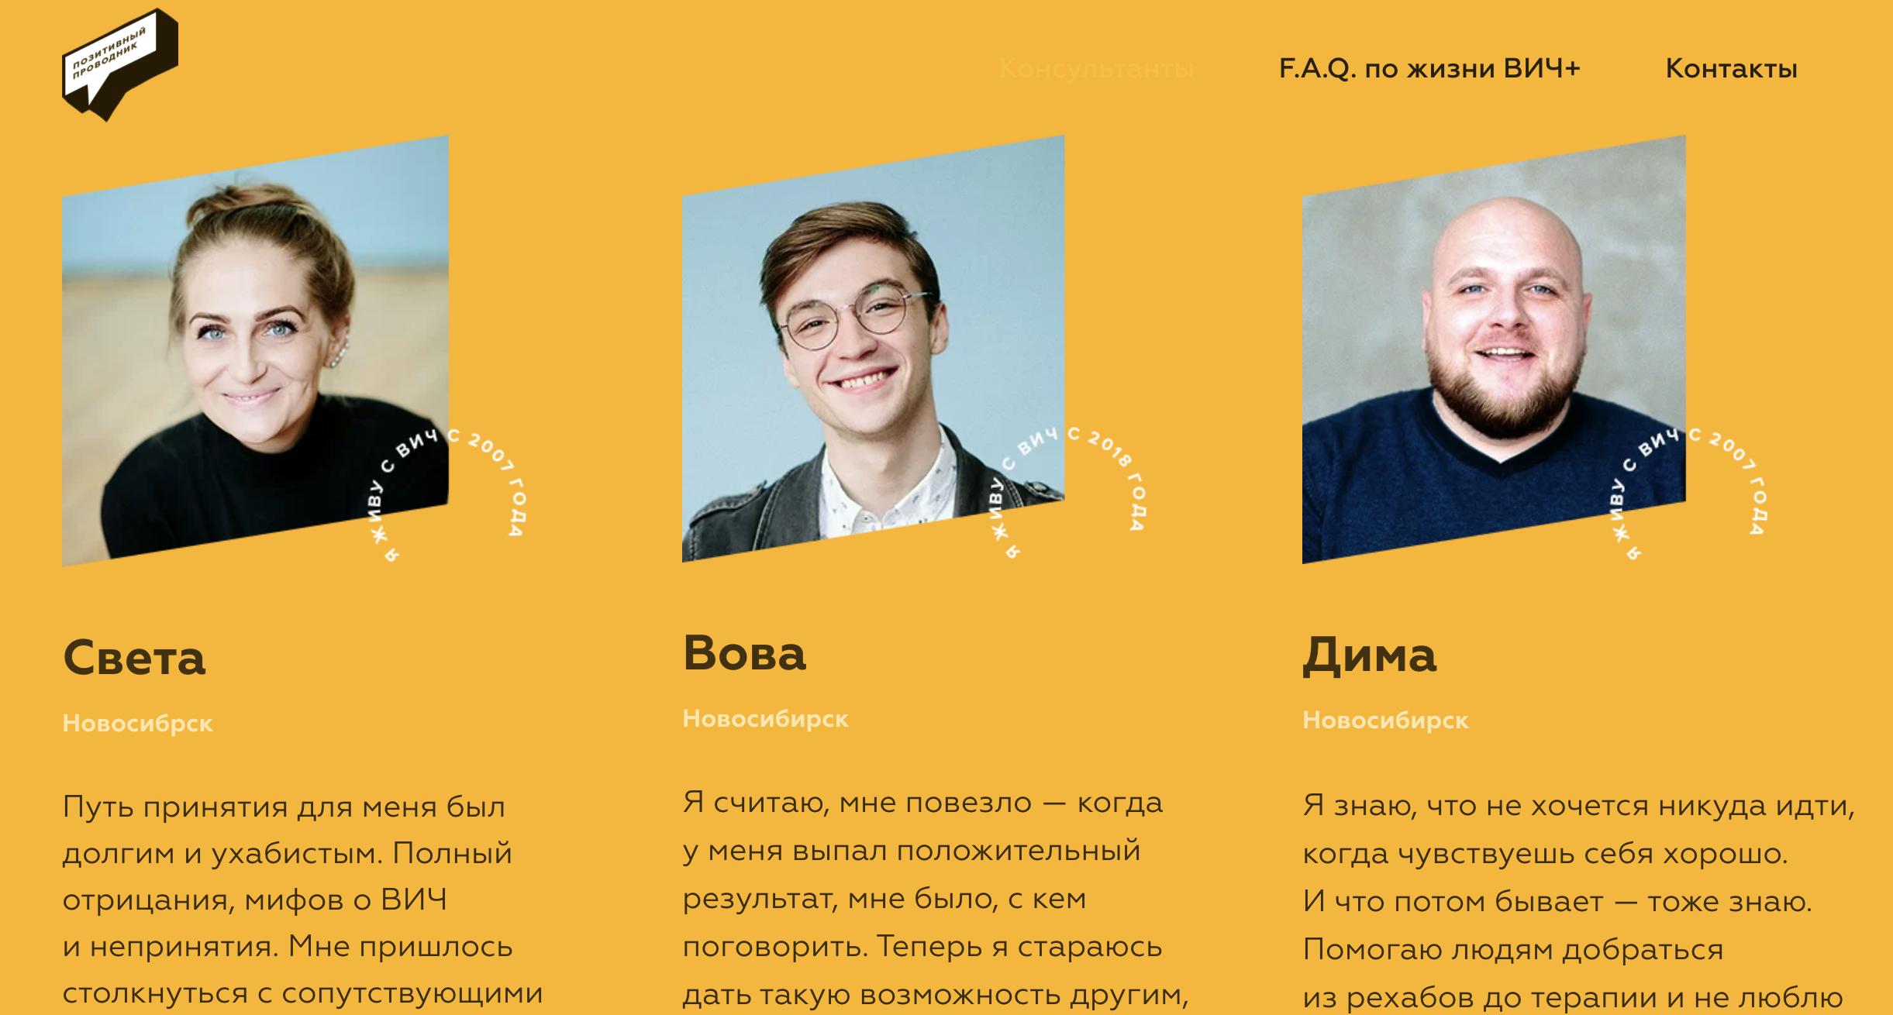
Как?
С помощью партнеров из WOW. создать для равных консультантов отдельное позиционирование. Обеспечить связь этого позиционирования с «Гуманитарным проектом».

Slide 6
Где?
— Сайт hiv-guide.ru
— Личные Инстаграм-аккаунты консультантов (гайдбук для них)
— Корпоративные аккаунты и каналы в соцсетях
— Коммуникация через блогеров
— Продвижение и PR в медиа и среди НКО и госпартнеров
— Таргетинг — Наружка

Slide 7
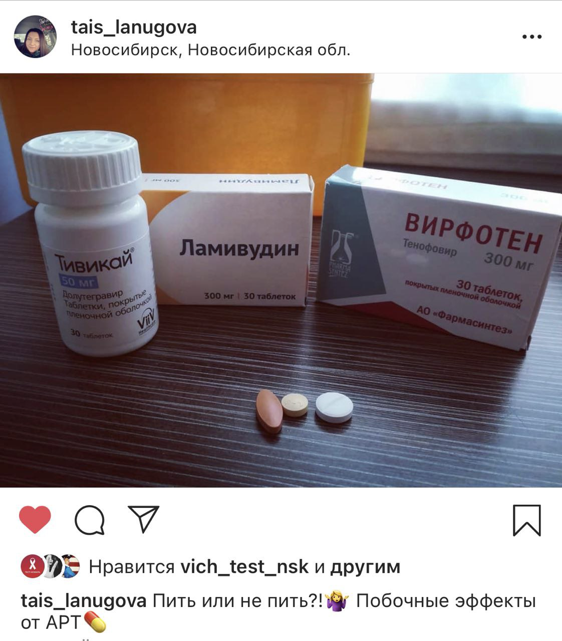
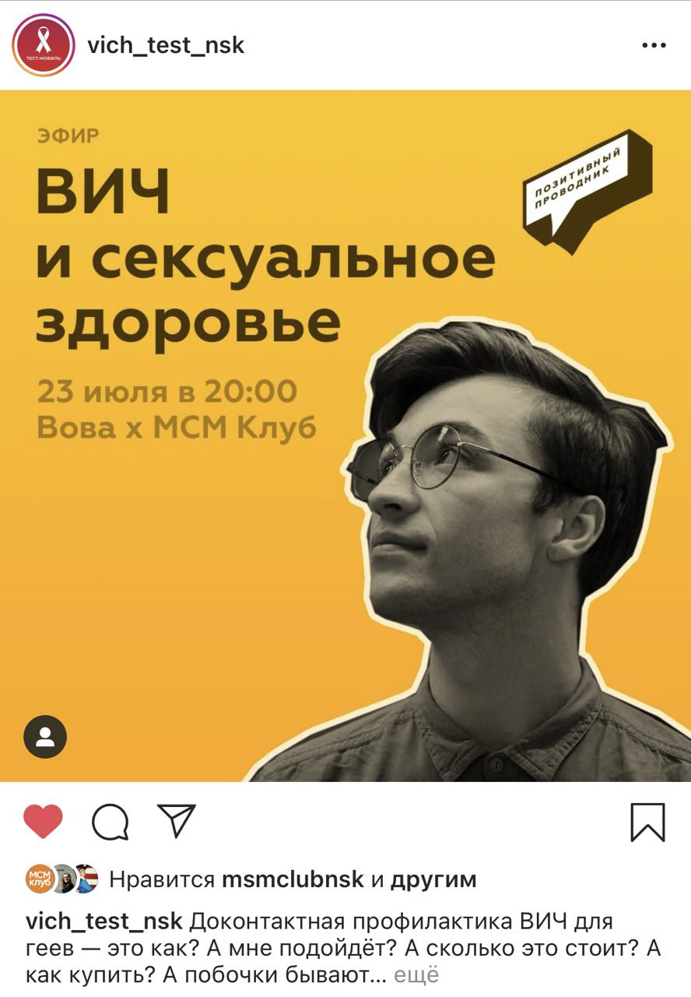
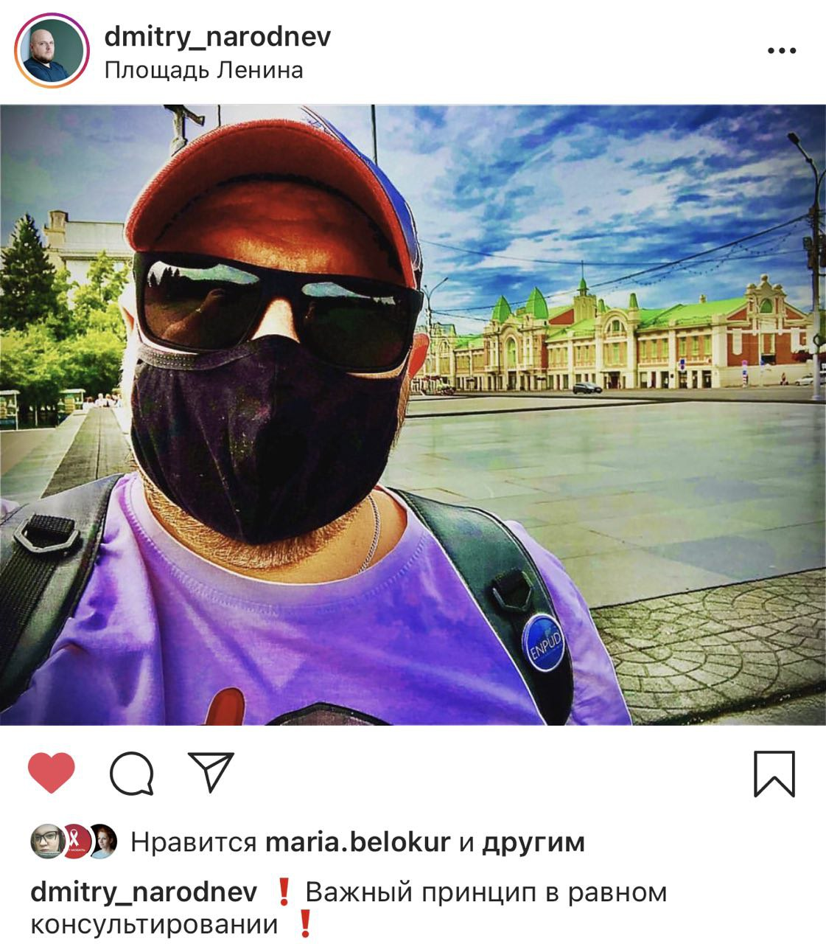
Блоги в Инстаграме

Slide 8
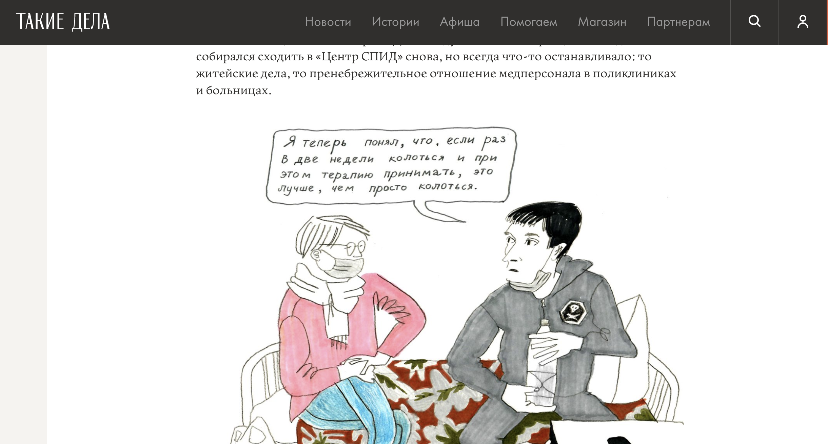
Медиа

Slide 9
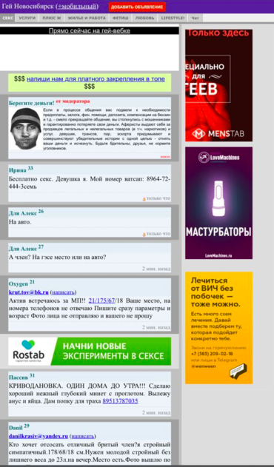
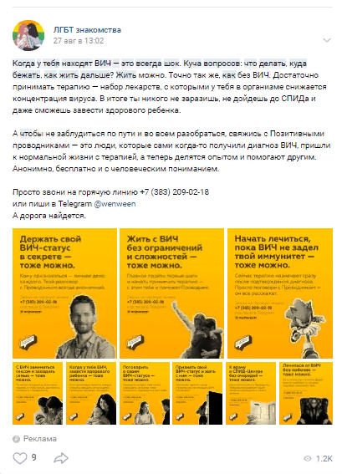
Таргетинг и выбор площадок для рекламы
Чем интересуется ваша ЦА, где она может находиться?

Slide 10
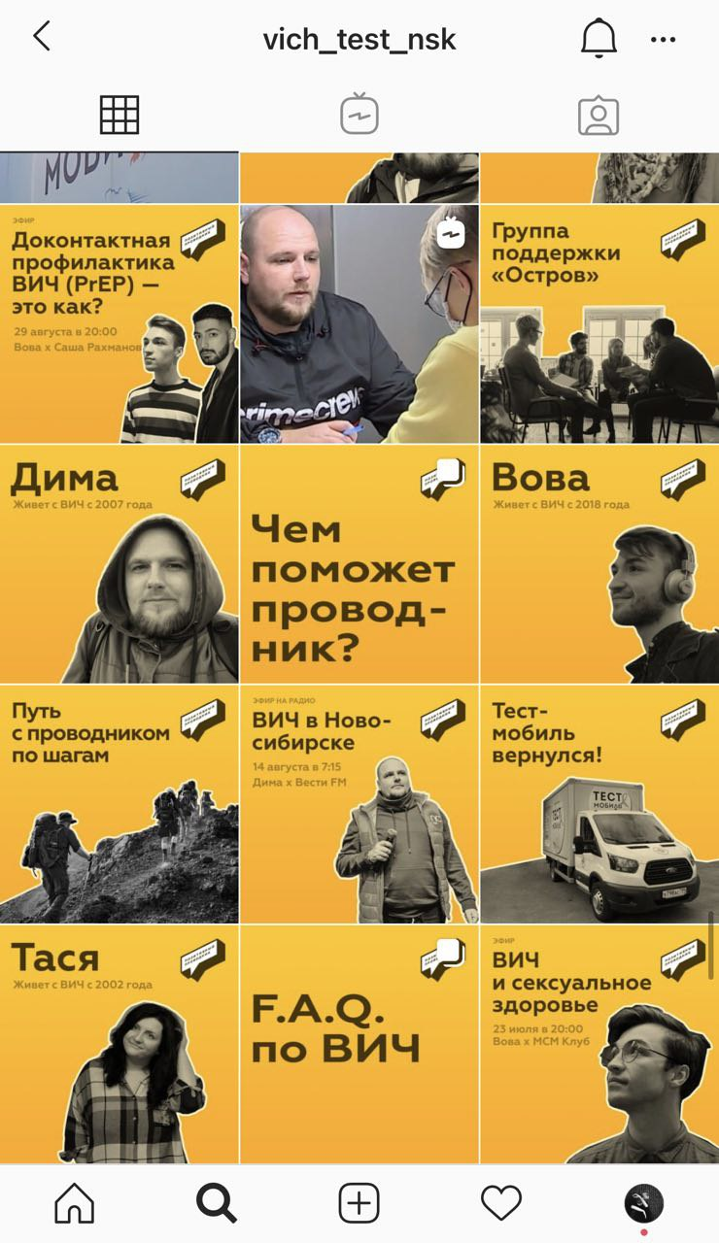
Суммарный охват рекламной кампании: 189 247, 791 переход на сайт
Длительность первого активного этапа ИК — июль - сентябрь 2020
— Посты и сторис в Инстаграме vich_test_nsk: кумулятивный охват более 7000 человек
— Посевы в крупных группах ВК: 63 000 просмотров

Slide 11
Количество обращений в ГП, к равным консультантам и в СЦ за услугами, связанными с приверженностью терапии и началом лечения в июле - сентябре 2020— 106 (то, что учтено)
Доведенные до СЦ пациенты, начавшие терапию: 10
Для сравнения аналогичные обращения за апрель-июнь: 23

Slide 12
Проблемки?
— Много «мусорных» нецелевых вопросов
— Выгорание консультантов
— Неумение вести соцсети
— Хейт (в соцсетях и в комментариях в медиа)
— Сложности учета
— Ни одна ИК не заменяет реально работающие сервисы

Slide 13
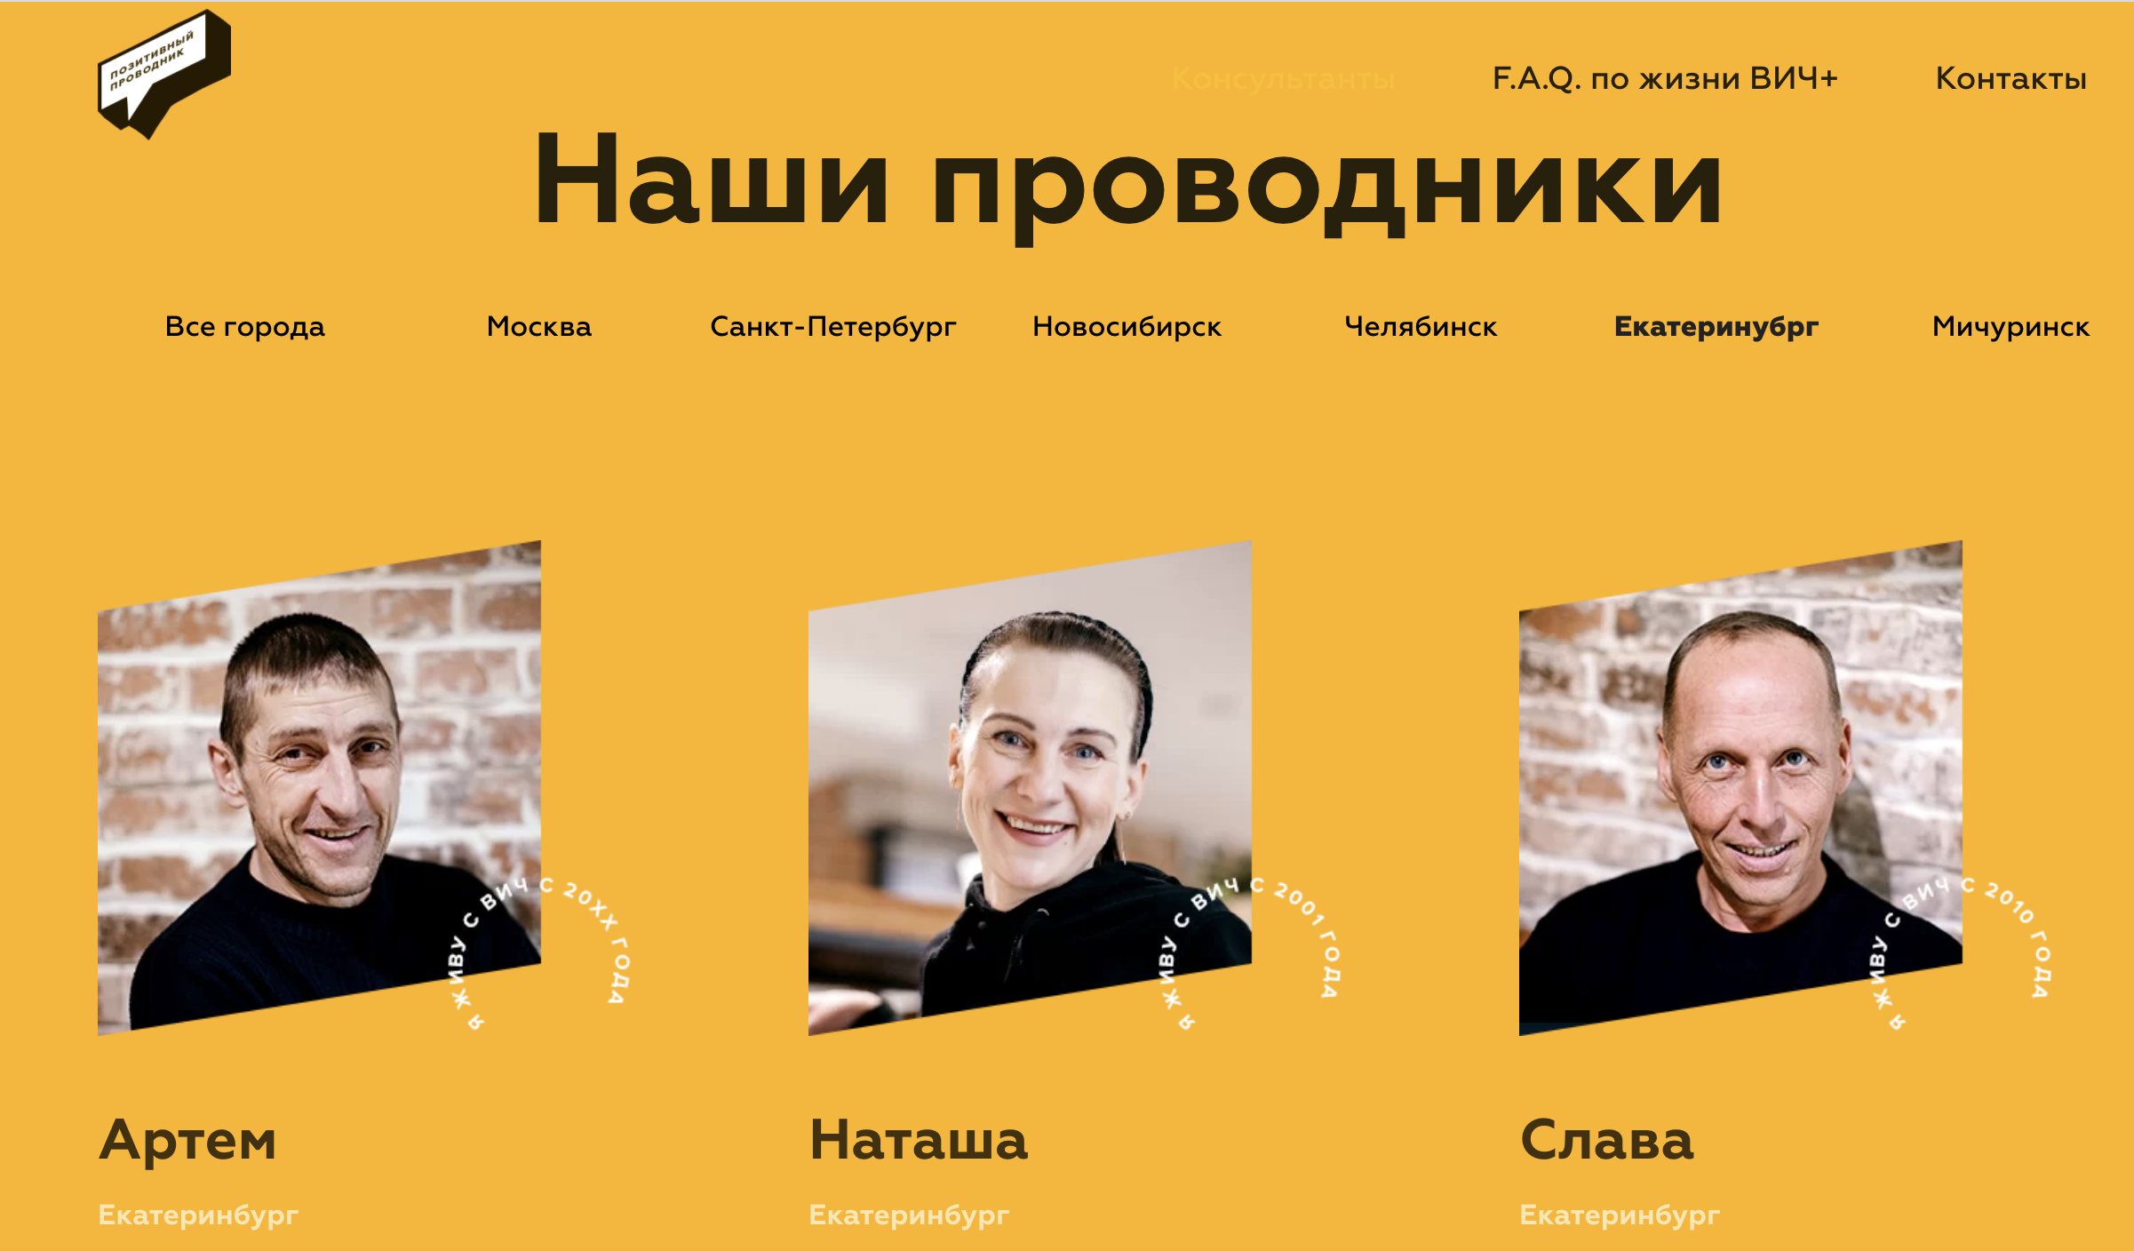
Позитивные проводники vol. 2 + vsilah.ru

Slide 14
СПАСИБО!
Вопросы?
Margarita.loginova@gmail.com
@wenween 8-913-001-58-78

